Slide 1
ERASMUS+
CBM HERRERÍAS

Slide 2
¿Qué es Erasmus+?
Es un programa europeo que permite la financiación de proyectos educativos entre centros escolares y actividades formativas para el profesorado.

Slide 3
Características
Abarca todos los niveles de la educación desde infantil a la universidad
Permite realizar proyectos con otros centros europeos, donde las “movilidades” o visitas a esos centros para participar en encuentros están financiadas por el programa Erasmus.

Slide 4
Beneficios de participar en Erasmus +
Manejo de las TICS
Destrezas comunicativas
Desarrollo de la conciencia de ser ciudadanos europeos
Uso de la lengua extranjera
Aprenden cultura de otros países
Despierta su motivación e interés
Creación de una red de contactos

Slide 5
Desarrollan su independencia y madurez en las salidas
Aprenden a convivir con otras personas
Inmersión cultural
Uso de la lengua extranjera a otro nivel
Dotación económica para el centro
Obtienen certificado de participación Europass

Slide 6
Actualmente tenemos un proyecto Erasmus+ que comenzó de la mano del IES MARIA CEGARRA SALCEDO EN 2019.
Hace dos semanas nos han concedido la Acreditación Erasmus+ que nos garantiza la participación en proyectos Erasmus hasta 2027.

Slide 7
Nuestro proyecto se llama
“All different, all the same”
y trata de la inclusión
social en diferentes
aspectos.

Slide 8
Este proyecto comenzó en 2019 y debió terminar en 2021 pero la pandemia nos hizo prorrogarlo hasta 2022.
Sin embargo este año tiene que finalizar.

Slide 9
Los países participantes son Italia, Portugal, Grecia y dos centro en España (el IES María Cegarra Salcedo y nosotros)

Slide 10
El primer encuentro fue en La Unión en noviembre de 2019 donde familias de ambos centros acogieron niños de los demás países.

Slide 11
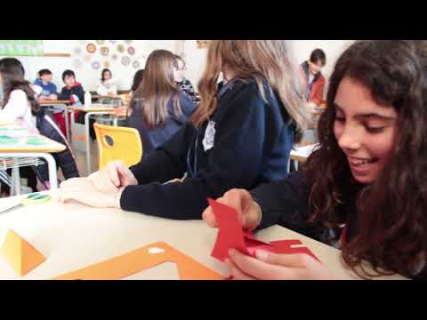
El segundo encuentro fue en Perugia (Italia) en febrero de 2020.

Slide 12
El tercer encuentro fue virtual y lo organizamos nosotros en octubre de 2021.
Mientras tanto no hemos dejado de hacer encuentros y actividades online para mantener vivo este proyecto.

Slide 13
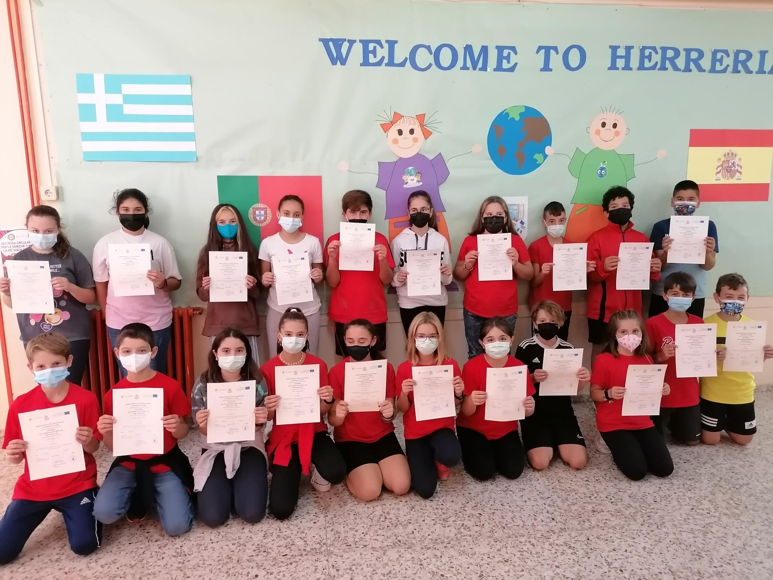

Slide 14
El cuarto encuentro será en Gaviao (Portugal) del 5 al 12 de marzo.

Slide 15
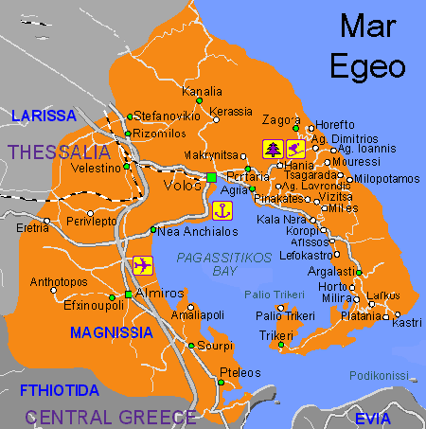
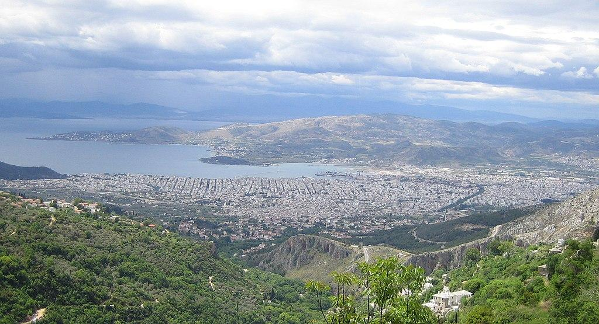
El último encuentro será en Volos (Grecia) del 3 al 9 de Abril

Slide 16
